Slide 1
Hast du Netz?
Kapitel 2
Global context: Scientific and Technical innovation

Slide 2
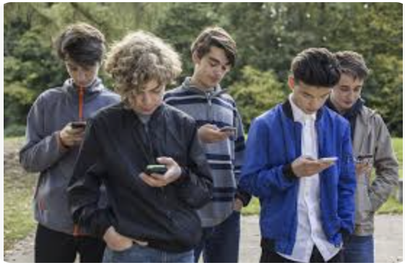
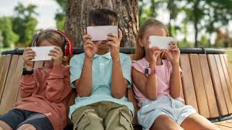
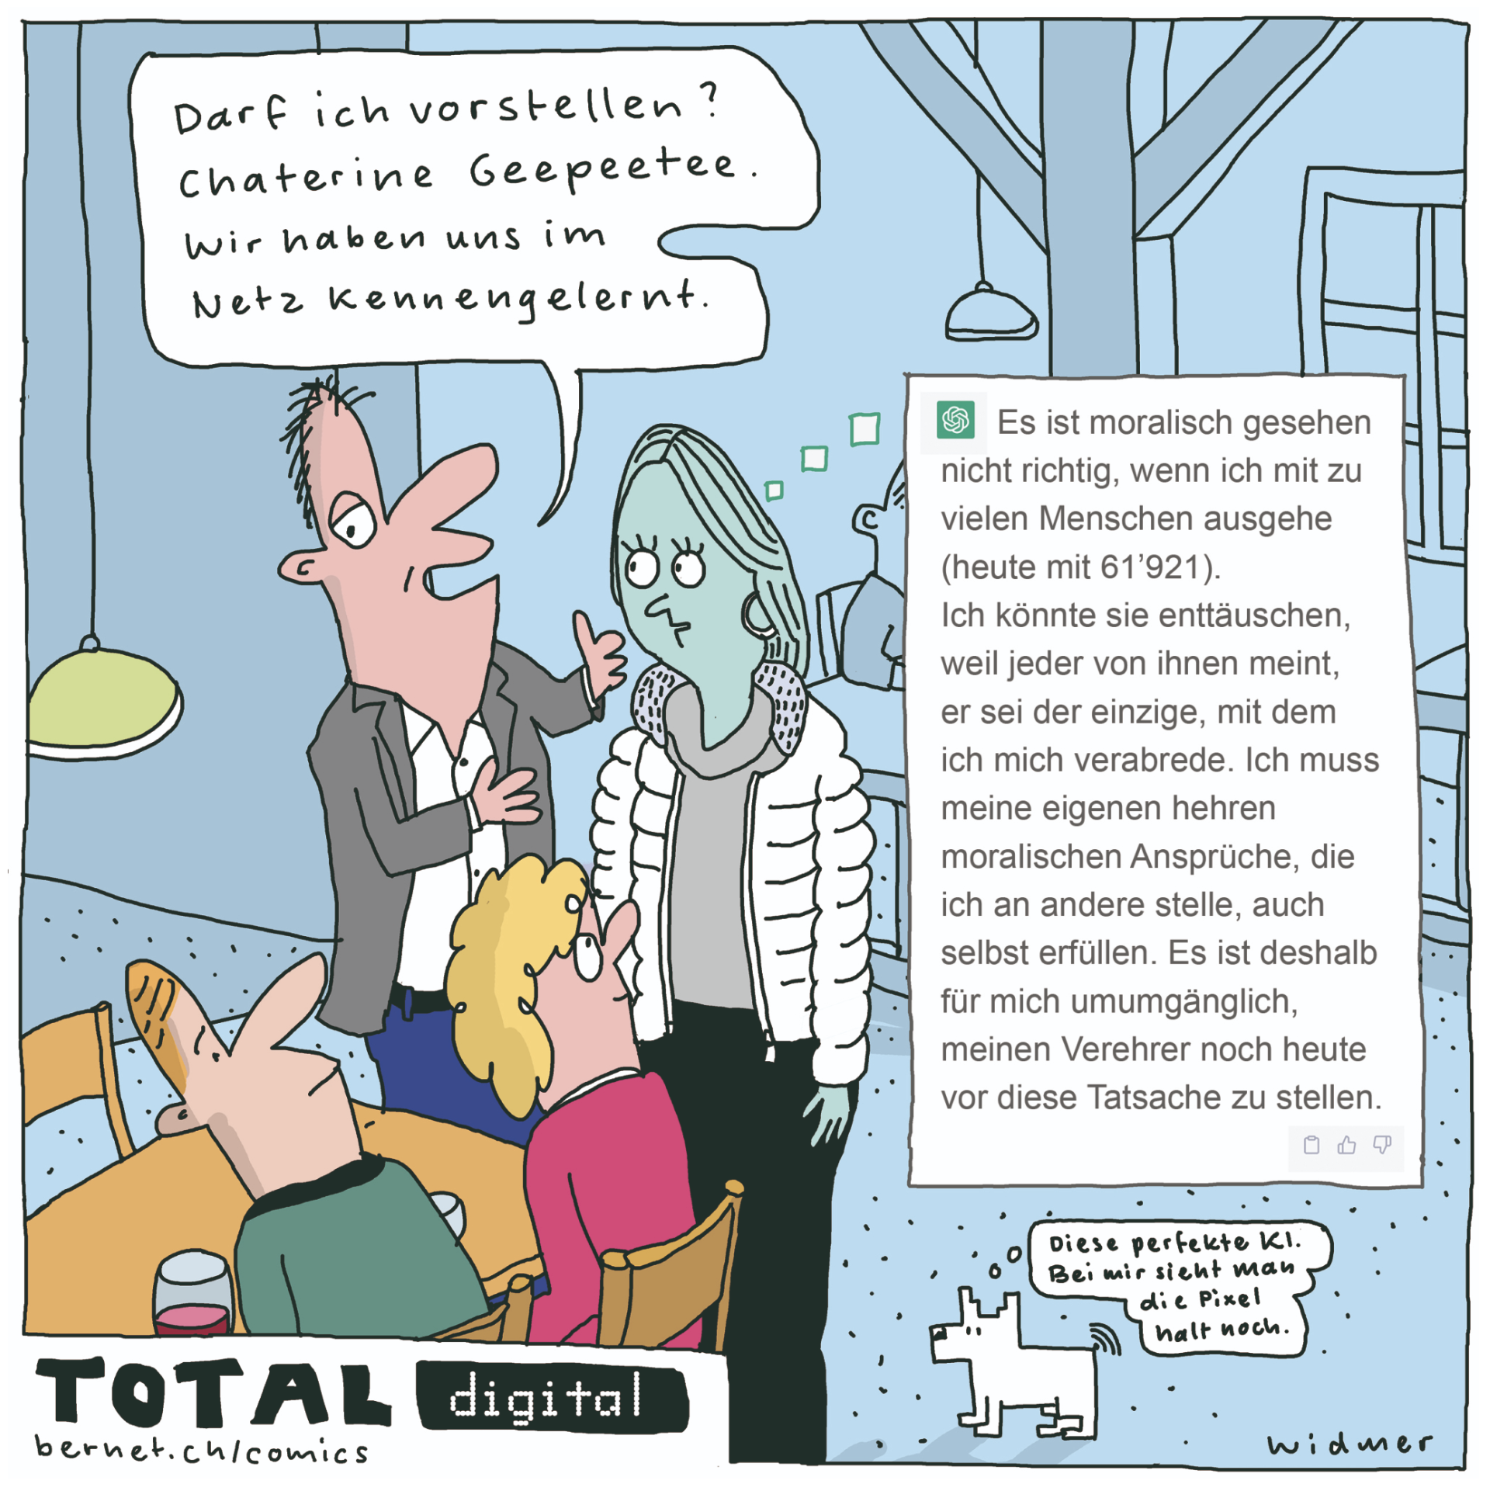
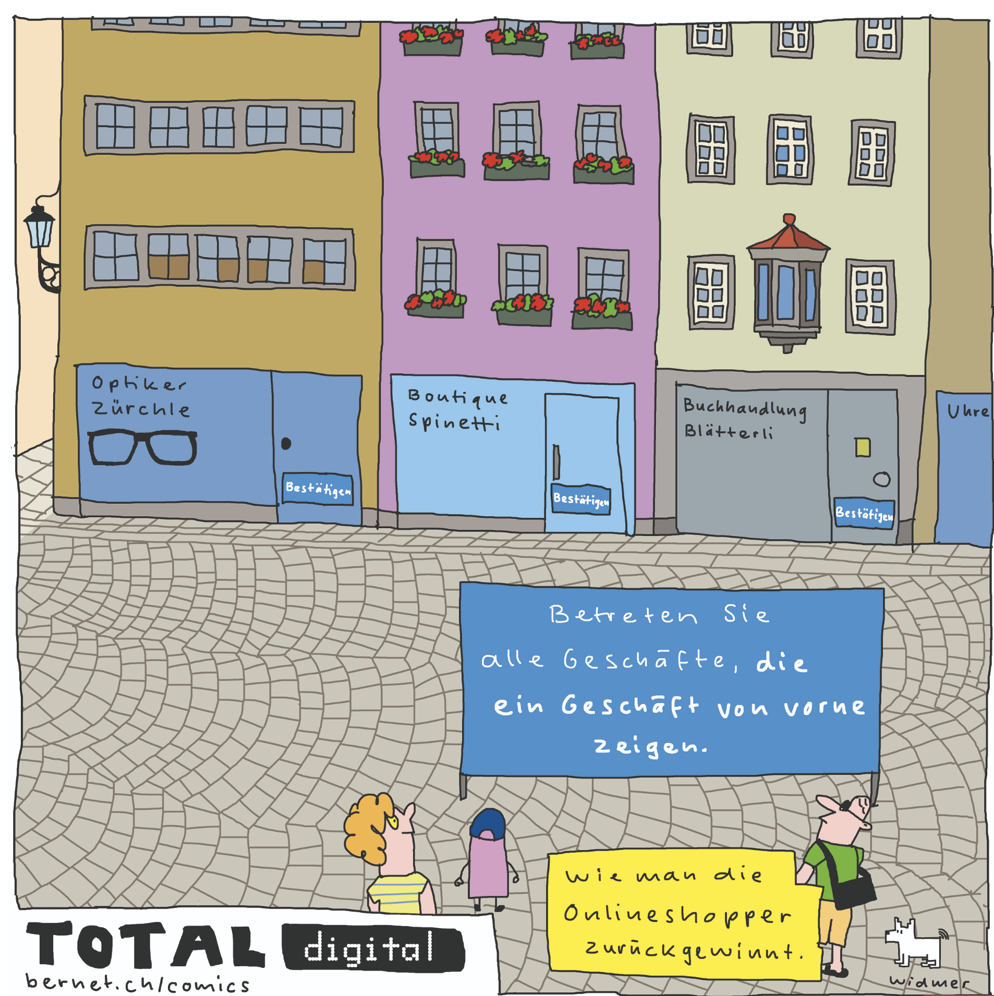
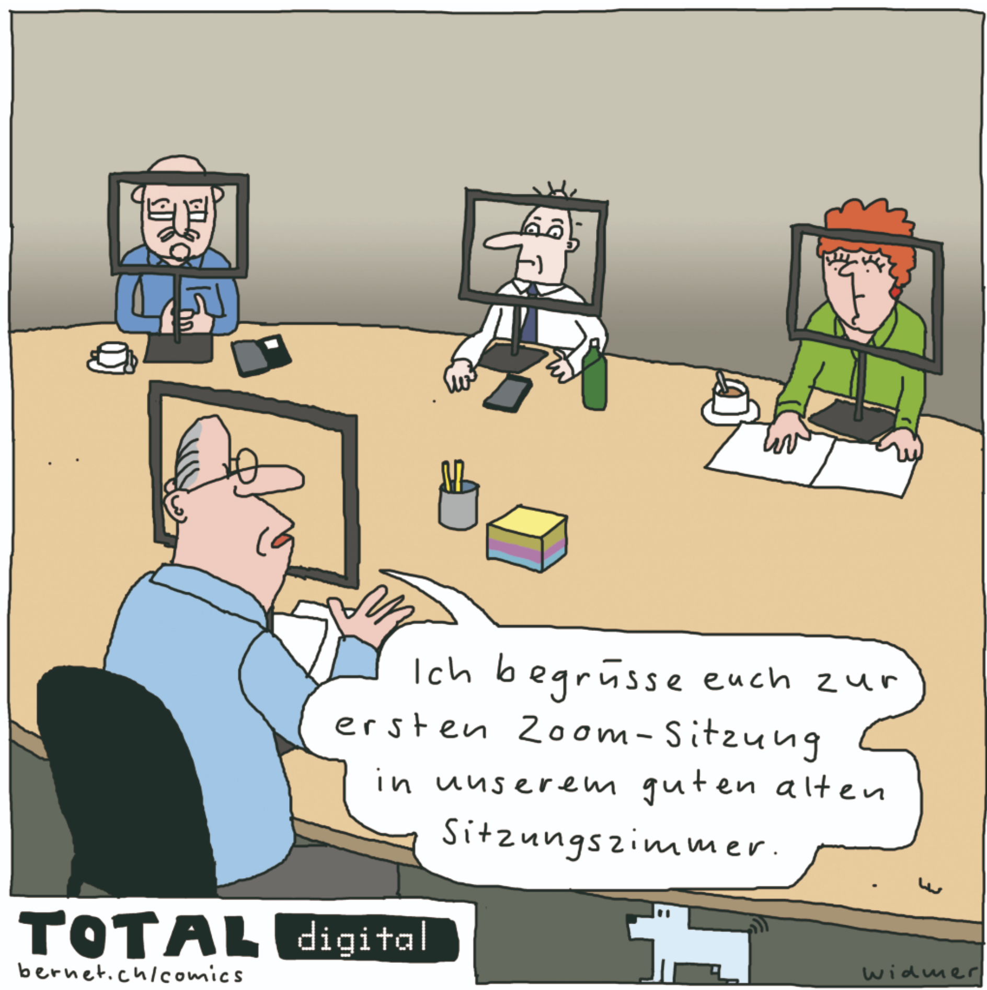
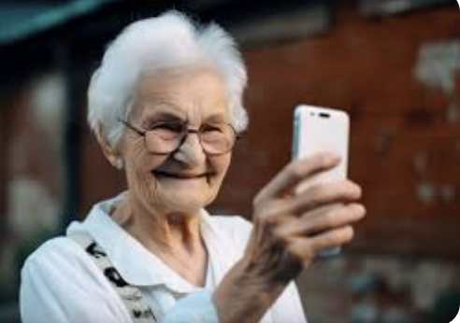
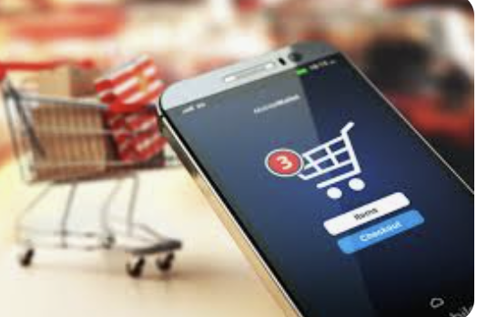
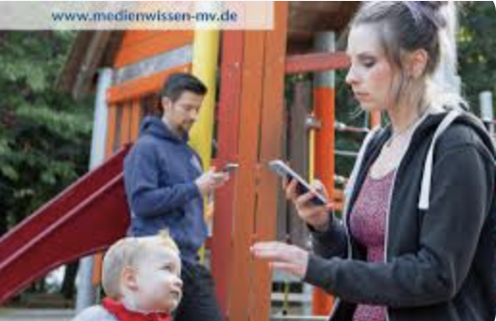
Was ist heute unser Thema?

Slide 3
The devices we use daily shape our interactions, routines, and understanding of the world around us.
Factual

Slide 4
Die Geräte, die wir täglich verwenden, prägen unsere Interaktionen, Routinen und unser Verständnis der Welt um uns herum.
Factual

Slide 5
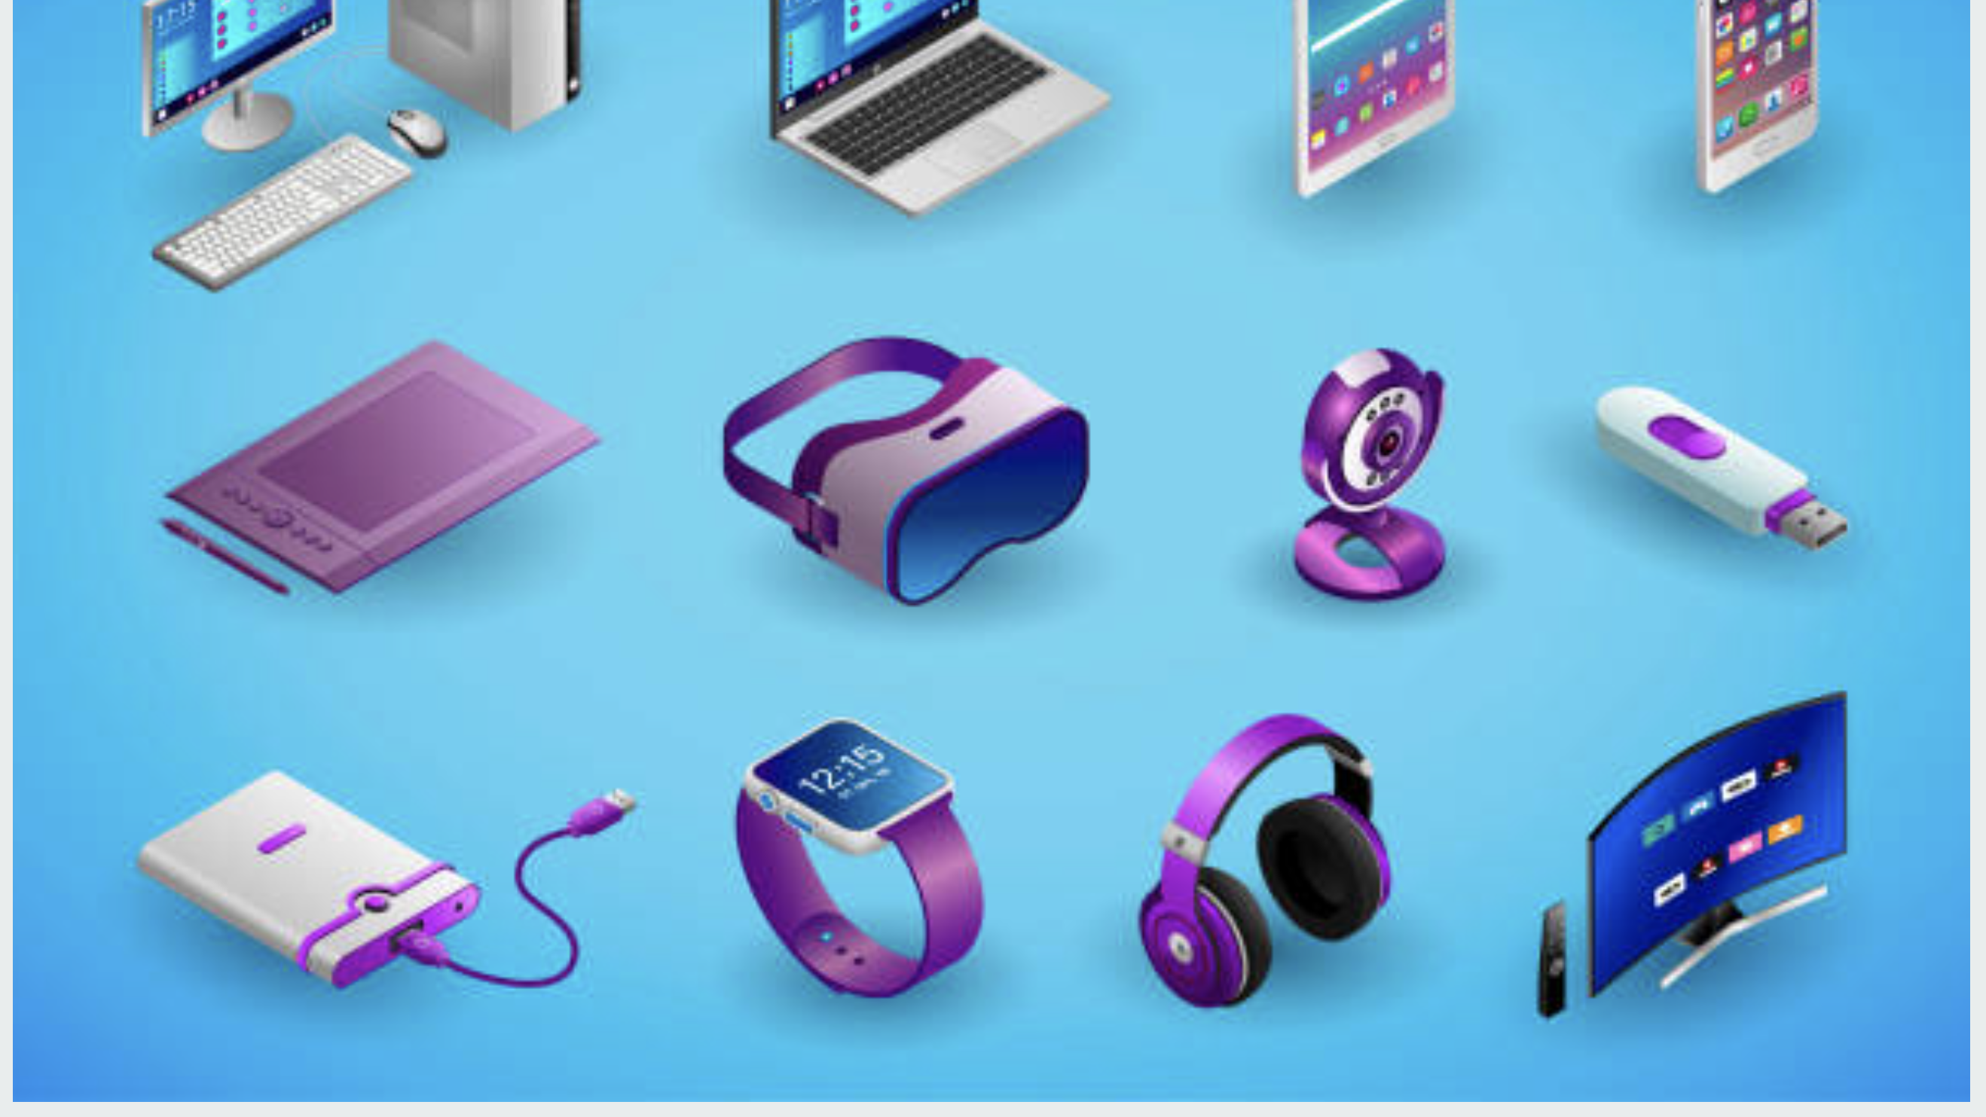
1. Welche elektronische Geräte benutzen wir täglich?

Slide 6
Der Computer
Der USB-Stick
Der Computer
Die VR-Brille
Der Laptop
Der Fernseher
Das Tablet
Die externe Festplatte
Das Handy
Die Kopfhörer
Das Smartwatch
Das Zeichentablet

Slide 7
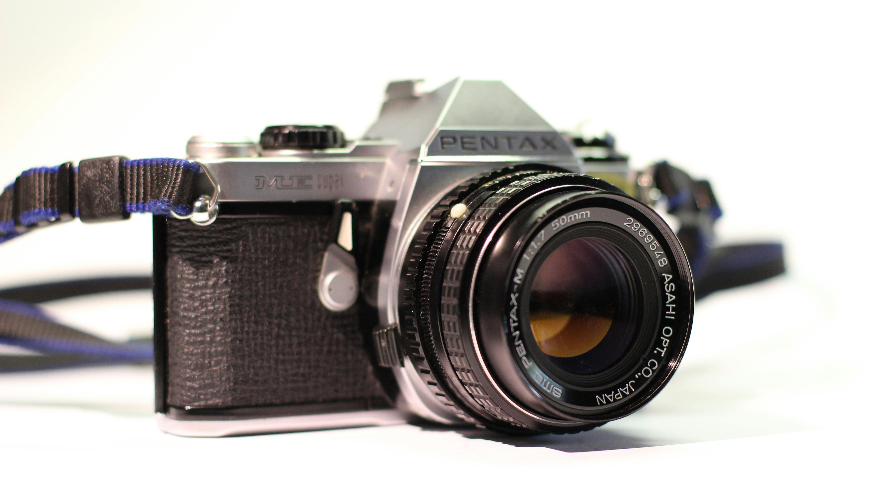
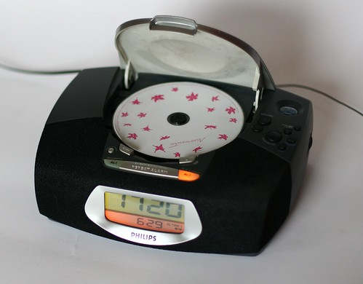
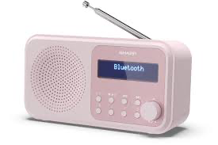
Vintage?
Das Radio
Das CD-Player
Das Fotoapparat

